Slide 1
系统架构说明书
平行世界后台系统

Slide 2
运行中系统架构

Slide 3
不足
API网关层次不明确，可通过聚合层直接访问微服务，也可通过API网关访问微服务，调用方法不统一，访问控制不统一。
日志收集不统一，不能追溯问题。
分布式事物处理不够清晰。

Slide 4
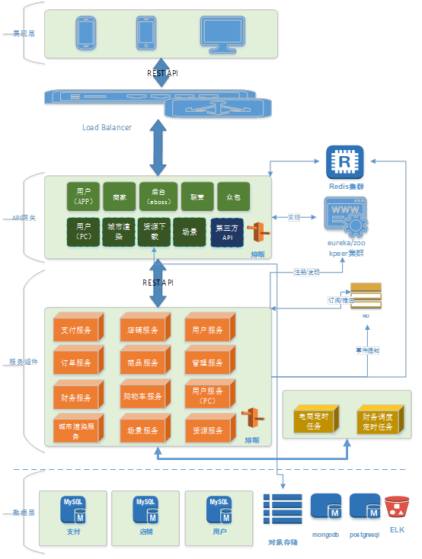
新版总体架构图
Spring Cloud微服务框架
缓存 Redis集群
消息队列kafka
日志收集ELK

Slide 5
API网关
API网关是一个服务器，是系统的唯一入口。API网关封装了系统内部架构，为每个客户端提供一个定制的API。它还具有其它职责，如身份验证、监控、缓存。API网关负责服务请求、汇聚（组合微服务api接口）及协议转换。

Slide 6
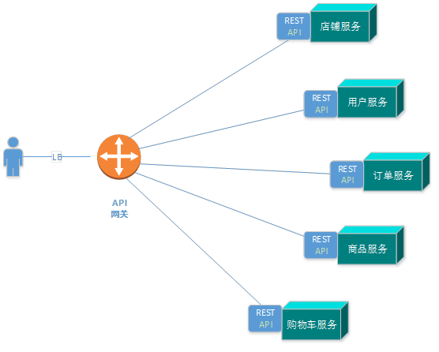
API网关在微服务架构中的位置

Slide 7
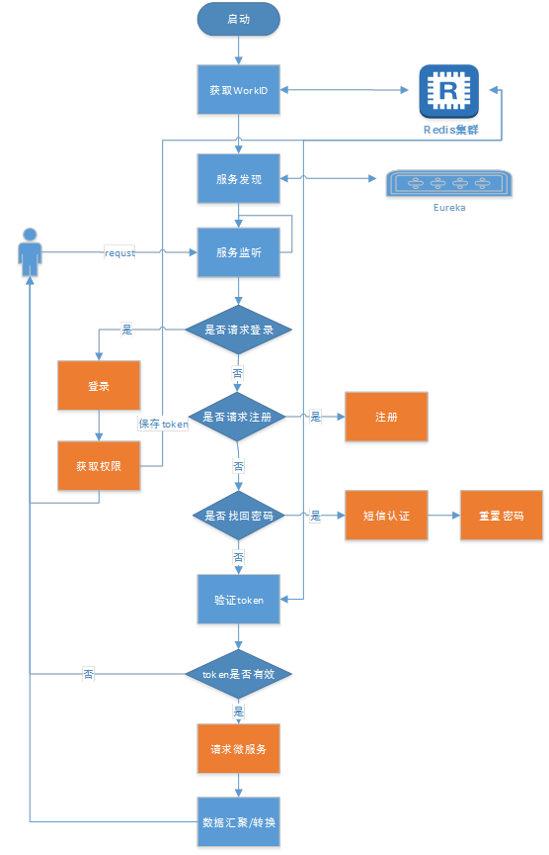
API网关的流程
登录为例的一个API网关流程

Slide 8
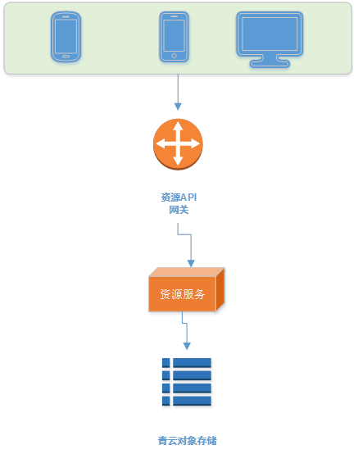
资源下载
资源数据由城市编辑器上传到青云对象存储服务器

Slide 9
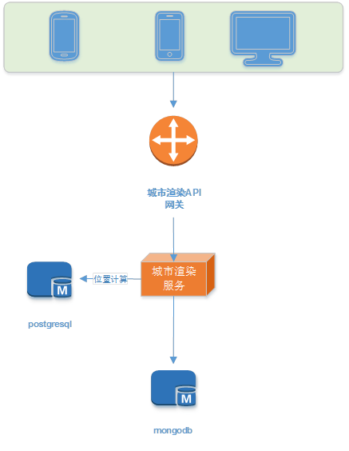
城市渲染
postgresql地理位置计算
mongodb资源配置文件存储

Slide 10
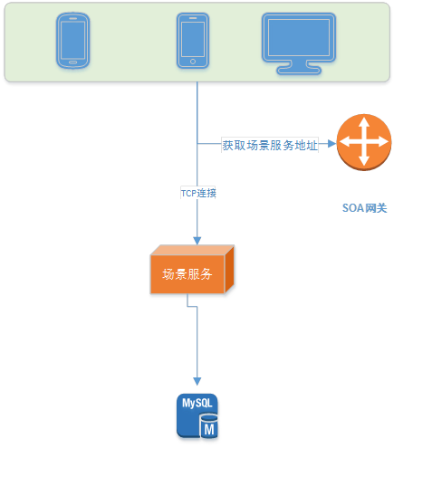
场景服务
场景服务与客户端tcp长链接，消息双向同步推送

Slide 11
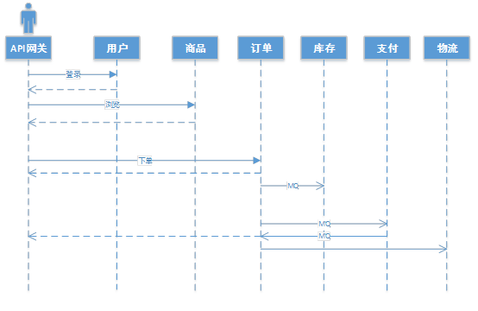
电商支付时序图
强一致性，就数采用全局锁或者乐观锁的方式实现。
弱一致性，采用MQ，推送消息进行库存增减等，提高效率和并发数。

Slide 12
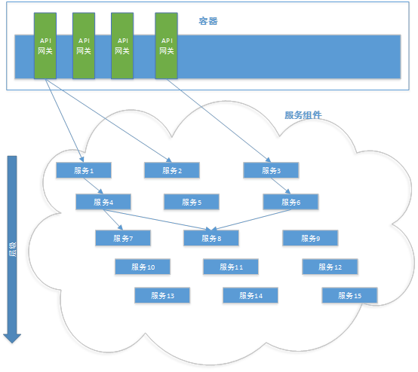
微服务调用关系
API网关发现和调用服务，原则上网关之间不调用。
原则上微服务之间不相互调用，由于业务原因需要这样做，需抽象出下一级服务来提供调用或者在微服务网关来聚集，同级不调用。

Slide 13
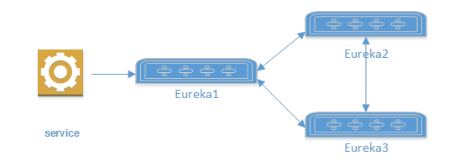
服务注册和发现 Netflix Eureka
Eureka通过运行多个实例，并进行互相注册的方式实现高可用的部署

Slide 14
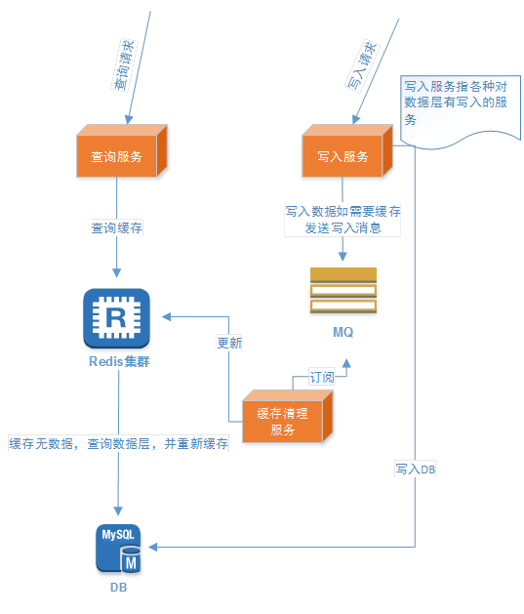
缓存
Redis+ kafka + 缓存清理服务组成，缓存清理服务订阅 kafka消息队列，一有数据更新进入队列，就将数据重新更新到Redis缓存服务器

Slide 15
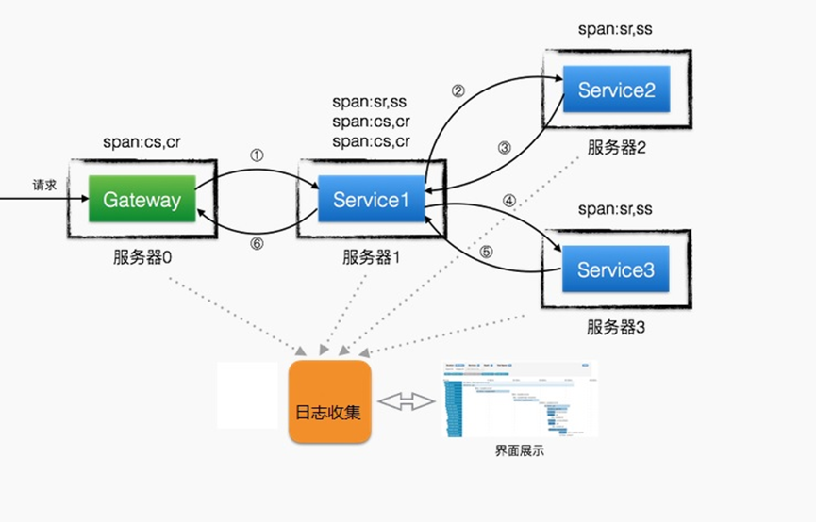
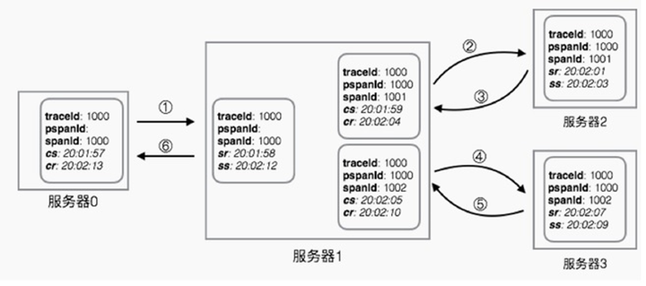
日志收集跟踪ELK
后台服务有php、java、erlang、golang等多种语言，服务分布部署，互相有调用。
日志收集需要对日志进行跟踪，日志跟踪根据Zipkin的Span模型原理，API网关在用户发起请求时，生成traceId，spanId然后向下传递。

Slide 16
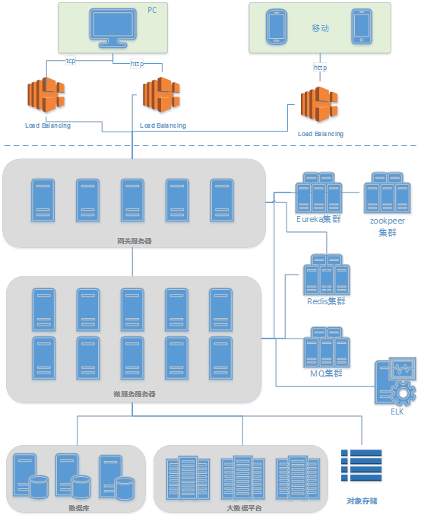
部署的架构图

Slide 17
谢谢

